Slide 1




Khởi động

Slide 2













TRÒ CHƠI:
ĐI TÌM CHÚ LÙN

Slide 3

LUẬT CHƠI
Các chú lùn đang trốn trong rừng. Công chúa Bạch Tuyết có nhiệm vụ đi tìm các chú lùn.,
Muốn tìm được các chú lùn, Bạch Tuyết phải trả lời đúng các câu hỏi mà trò chơi đưa ra.

Slide 4







Từ nào chỉ người ?
A.búp bê
B.áo quần
C. học sinh
D. rô –bốt
ĐÚNG RỒI

Slide 5




Từ nào chỉ hoạt động ?
A. Cá
B.bơi
C. dưới
D. ao
ĐÚNG RỒI

Slide 6
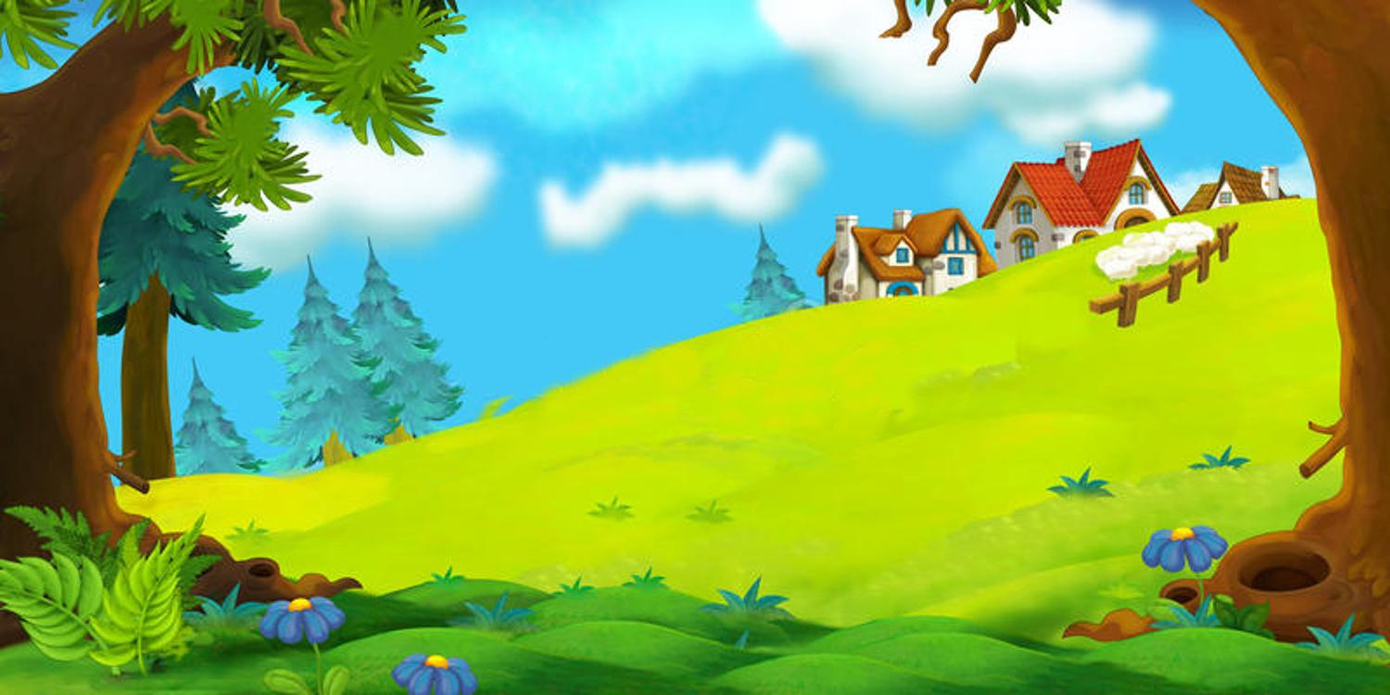


Từ nào chỉ bộ phận của người ?
A. hàm răng
B. chạy nhảy
C. vui vẻ
D. trắng sáng
ĐÚNG RỒI

Slide 7



Slide 8


Thứ Năm ngày 23 tháng 9 năm 2021
Tiếng Việt
Tiết 28- Bài 6 : Từ ngữ chỉ đặc điểm.
Câu nêu đặc điểm.

Slide 9
Tìm các từ chỉ sự vật trong nhóm các từ sau:
mượt mà
đôi mắt
bầu bĩnh
khuôn mặt
vầng trán
sáng
cao
đen nhánh
đen láy
mái tóc

Slide 10
1. Tìm các từ chỉ đặc điểm của từng sự vật:
to tròn, long lanh,đẹp…
đôi mắt
mượt mà
khuôn mặt
cao
sáng
tròn, xinh xắn,…
sáng
đen nhánh
vầng trán
rộng, thông minh…
bầu bĩnh
đen láy
mái tóc
dài, ngắn, xoăn,
thẳng mượt mà…

Slide 11
1. Tìm các từ chỉ đặc điểm của từng sự vật:
nước da
trắng, trắn hồng, bánh mật….
nụ cười
tươi, tươi tắn, xinh…
dáng người
nhỏ nhắn, cao, thấp, cân đối, gầy…

Slide 12
2. Ghép những từ ở bài tập 1 để tạo câu nêu đặc điểm.
M: Đôi mắt đen láy.
đôi mắt
đen láy
sáng
to tròn, long lanh,đẹp…
Đôi mắt sáng.
bầu bĩnh
sáng
Khuôn mặt bầu bĩnh.
khuôn mặt
tròn, xinh xắn,…
Khuôn mặt sáng.
Vầng trán cao.
vầng trán
cao
rộng, thông minh…
Vầng trán ǟộng.
Mái tóc đen nhánh.
mái tóc
đen nhánh
mượt mà
Mái tóc mượt mà.
dài, ngắn, xoăn, thẳng mượt mà…

Slide 13
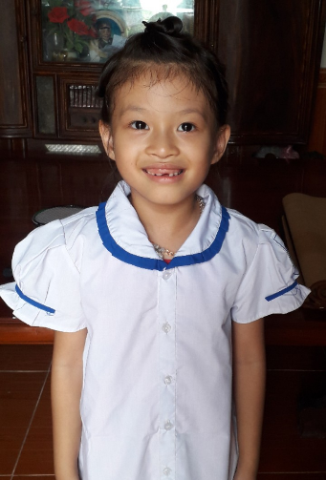
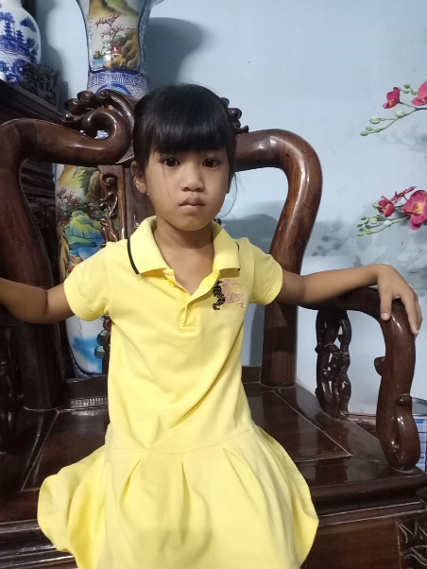
3. Đặt một câu nêu đặc điểm ngoại hình của một bạn trong lớp em.
đen láy, sáng,
đẹp,…
đen nhánh, dài,
thẳng mượt,…
cao, rộng,…
đôi mắt
vầng trán
mái tóc
→ Bạn Trang có đôi mắt đen láy.
tròn, bầu bĩnh…
trắng hồng, mịn màng…
Đặc điểm ngoại hình
nước da
khuôn mặt
→ Mái tóc của bạn Bích mượt mà.
dáng người
nụ cười
đôi mắt
nhỏ nhắn,
cân đối, cao…
tươi tắn,
rạng rỡ…
sáng, to tròn,
đen láy…

Slide 14
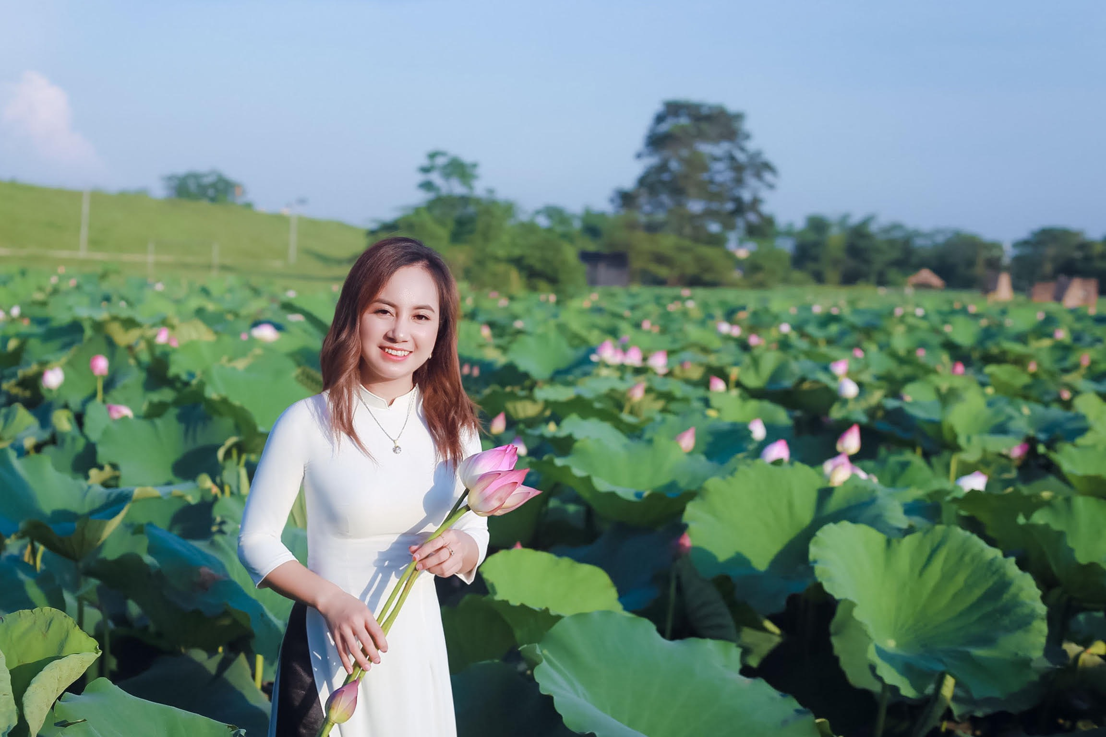

Slide 15




CỦNG CỐ BÀI HỌC
Notes:
Bài giảng thiết kế bởi: Hương Thảo - tranthao121006@gmail.com

